Slide 1

RESTful Webservices
(parte 1 - Teoria)
CLIENTE
HTTP
SERVIDOR
Workshop TQI – JULHO/2014
Alexandre Fidélis Vieira Bitencourt
https://github.com/alexandrefvb/restful-webservices-workshop

Slide 2
Agenda
O que é REST?
  Introdução
  REST x RPC
  Os 6 princípios de arquiteturas REST
  Idempotência e segurança
  Verbos HTTP
  Nomenclatura de resources e padrões de URIs
  Richardson Maturity Model
  Referências
  Dúvidas?

Slide 3
Introdução
REST = REpresentational State Transfer
É um estilo arquitetural descrito por Roy Fielding em sua dissertação de doutourado.
"O nome 'REpresentational State Transfer' pretende evocar uma imagem de como um aplicativo da Web bem projetado se comporta: uma rede de páginas web (um estado da máquina virtual), onde o usuário progride através do aplicativo, selecionando os links (transições de estado), resultando na página seguinte (que representa o estado seguinte da aplicação) que está sendo transferido para o usuário e processado para a sua utilização."

Slide 4
REST x RPC
Algumas APIs se dizem REST mas na verdade são exemplos de RPC!
Utilizar HTTP como meio de transporte entre o cliente e o servidor não é o único requisito de aplicações REST.
Existem várias implementações de RPC (SOAP, XML-RPC, Spring Remoting, etc) que utilizam HTTP como meio de transporte e não podem ser consideradas RESTful.
REST posui o foco em resources (coisas) enquanto RPC possui o foco em operações (ações).
Seis princípios que são inerentes ao estilo arquitetural REST.

Slide 5
Os 6 princípios REST
Interface Uniforme
Client-Server
Stateless
Cacheable
Multicamadas
Código sob demanda (opcional)

Slide 6
Interface Uniforme
Baseada em resources (objetos)
  Ex: Para um e-commerce possíveis resources são: Usuários, Pedidos, Produtos, etc.
São identificados por uma ou mais URIs
  Ex: /usuarios/1/pedidos
São manipulados através de representações (JSON, XML, HTML, YAML).
  A representação de um resource, incluíndo os metadados devem conter todas as informações necessárias para a manipulação do mesmo.
Os verbos HTTP (GET, POST, PUT, DELETE) da requisição representam a ação a ser tomada.
Mensagens auto-descritivas
  As mensagens trocadas pelo cliente e servidor devem conter as informações sobre como devem ser processadas (Media types, cache, etc).

Slide 7
Interface Uniforme
Hypermedia as the Engine of ApplicatIon State (HATEOAS)
O estado no cliente deve ser entregue através do corpo, parâmetros query string, headers e a URI da requisição.
O estado no servidor deve ser entregue através do corpo, status e headers da resposta http.
Além disso, links devem ser incluídos no corpo ou headers da resposta para prover ao cliente as URIs necessárias para obtenção do próprio resource e dos resources relacionados ao mesmo.

Slide 8
Client-Server
Arquiteturas REST são exemplos de arquiteturas Client-Server.
Separação de responsabilidades.
A Interface Uniforme é a ligação entre o cliente e o servidor.
Permite que vários clientes acessem os resources independentemente da tecnologia utilizada na implementação dos mesmos.

Slide 9
Stateless
O o estado do cliente não pode ser armazenado no servidor!
Cada requisição deve conter toda a informação necessária para realizar a operação desejada.
  Mensagens auto descritivas
Caso seja necessário manter o estado entre as requisições, este estado deve ser mantido no cliente.
  Cookies, Headers, parâmetros ou mesmo o corpo das requisições e respostas podem conter o estado do cliente.

Slide 10
Cacheable
As representações retornadas pelo servidor podem ser “cacheadas“ no cliente.
Evita que requisições desnecessárias sejam enviadas ao servidor melhorando a escalabilidade da aplicação.
As respostas podem de ser cacheadas forma implícita (convenção) ou explicita (através dos cabeçalhos de controle de cache enviados pelo servidor).
O tempo de cache de uma representação de um resource depende da natureza do mesmo podendo inclusive não ser cacheável.

Slide 11
Multicamadas
O cliente não pode assumir que possui uma conexão direta com o servidor.
Podem haver várias camadas intermediárias entre o cliente e o servidor que processa a requisição.
Os servidores intermediários permitem por exemplo o balanceamento de carga, caches e políticas de segurança melhorando a escalabilidade dos serviços.

Slide 12
Código sob demanda (opcional)
É o único princípio opcional entre os 6 apresentados.
Consiste em o servidor estender a funcionalidade apresentada pelo cliente de forma temporária através do envio de lógicas que o cliente pode executar.
Ex: Java applets, JavaScript, Flash, SilverLight, etc.

Slide 13
Idempotência e segurança
Uma operação é dita idempotente quando ao ser executada por vezes seguidas produz sempre o mesmo resultado.
Uma operação é dita segura quando é utilizada apenas para obtenção de informações e ao ser executada não altera o estado do sistema a não ser informações de log ou cache que não refletem o estado do recurso sendo consultado.

Slide 14
Verbos HTTP
Os mais utilizados são: POST, GET, PUT e DELETE.
Representam respectivamente as operações básicas de criação, obtenção, atualização e remoção de resources.

Slide 15
GET
Utilizado para obter uma representação de um resource.
  Ex: GET http://www.api.com.br/clientes/1 Obtém a representação do cliente com o id 1.
É uma operação considerada segura e idempotente, portanto não deve alterar o estado do resource sendo acessado.
Em caso de sucesso retorna o status 200 (OK) com a representação do resource (json, xml, etc) no corpo da resposta.
Em caso de erro pode retornar 404 (Not found) quando o recurso não existir ou 400 caso a requisição não esteja correta.

Slide 16
PUT
Utilizado para atualizar um resource existente ou criar um novo resource caso a URI do mesmo seja previamente conhecida.
O corpo da requisição deve conter uma representação do resource com o estado para o qual o mesmo deve ser atualizado.
É uma operação idempotente e não segura pois altera o estado do resource e o resultado final será a atualização/criação do resource com aquele estado.
Retorna 200, 201 ou 204 em caso de sucesso dependendo do que é retornado no corpo da resposta. Em caso de erro códigos comuns de retorno são 400 e 404.
Para operações não idempotentes ou para criar um resource cuja URI será gerada pelo servidor recomenda-se a utilização de POST.

Slide 17
POST
Utilizado para criar um novo resource.
Na requisição deve ser enviada a representação do resource a ser criado.
É uma operação não idempotente e não segura.
A URI do resource criado é gerada pelo servidor e deve ser incluída na resposta.
O status da resposta em caso de sucesso deve ser 201 (Created). Em caso de erro os status mais comuns são 400 (Bad request) e 409 (Conflict).

Slide 18
DELETE
Remove o resource identificado pela URI.
É uma operação não segura e idempotente. (Após a execução da operação várias vezes o resultado final é que recurso não mais existe).
Os status de retorno recomendados são 200 (ok) e 204 (No content) em caso de sucesso e 404 caso o resource não exista.

Slide 19
Nomenclatura de resources e padrões de URIs
Essencialmente uma API RESTful é uma coleção de URIs para as quais são enviadas requisições HTTP para obtenção e manipulação de representações recursos associados à URI.
Ao decidir quais são os resources do sistema devem ser levados em consideração os substantivos e não os verbos. Em outras palavras as URIs devem identificar coisas e não ações.
Exemplos de resources de uma rede social:
  Usuários da rede social
  Posts dos usuários
  Usuários seguidores de um usuário

Slide 20
Nomenclatura de resources e padrões de URIs
Um resource deve ter pelo menos uma URI que o identifica.
Um resource pode ser identificado por mais de uma URI.
As URIs devem ser criadas de forma previsível e hierárquica de modo que as relações entre os resources sejam estabelecidas de forma clara.
As URIs devem ser definidas pensando no cliente e não nos dados armazenados pelo sistema.

Slide 21
Nomenclatura de resources e padrões de URIs
Pluralização x Singularização
  /clientes/{id}
  /cliente/{id}
Hierarquia das URIs
  /clientes
  /clientes/{id}
  /clientes/{id}/pedidos
  /clientes/{id}/pedidos/{id}/items/{id}

Slide 22
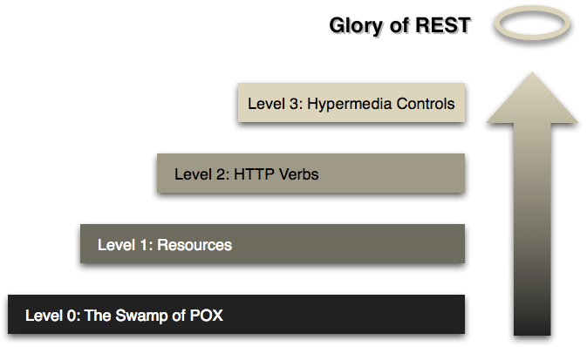
Richadson Maturity Model
Desenvolvido por Leonard Richadson, define o nível de maturidade de uma API REST.

Slide 23
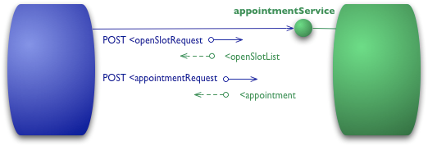
Level 0
Utiliza o protocolo HTTP como transporte, mas possui um único ponto de entrada onde as requisições são enviadas. Pode ser considerado um exemplo de RPC.

Slide 24
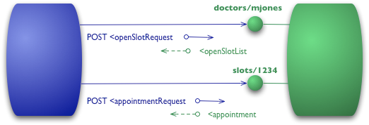
Level 1 - Resources
As requisições são envidas para URIs que representam os resources e não para um único ponto de entrada.

Slide 25
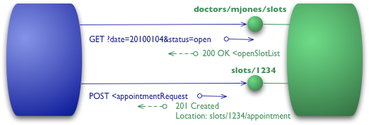
Level 2 – Verbos HTTP
Faz o uso correto dos verbos HTTP para representar a operação sendo executada.

Slide 26
Level 3 – Hypermedia controls
HATEOAS. Fornece links para as transições possíveis.

Slide 27
Referências
http://www.ics.uci.edu/~fielding/pubs/dissertation/top.htm
http://restapitutorial.com
http://martinfowler.com/articles/richardsonMaturityModel.html

Slide 28

Dúvidas?

